Slide 1


宏信科技股份有限公司2016年1月会计电算化账务处理
采购与付款管理 付款业务 合作岗位 出纳 ZQ赵强(密码：000000)
单元序号：No.6-3
单元学时：4学时
教学周次：第13周
聊城市技师学院 经管系 苏海英

Slide 2
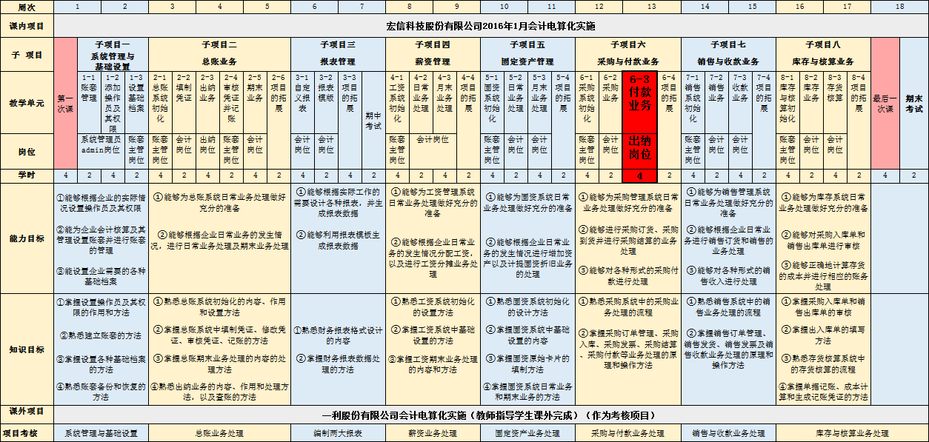
项目进度
项目进度
课程环节
活动导入
任务一
总结评价
任务二
总结评价
任务三
总结评价
拓展
作业

Slide 3
任务三
项目进度
1.转账业务(应付冲应付)
2.转账业务(预付冲应付)
课程环节
任务一
课程环节
活动导入
采购付款业务
任务一
总结评价
任务二
任务二
活动导入
1.多支付货款
2.少支付货款(使用预付款)
总结评价
查询合同的付款方式
（上网查询）
任务三
总结评价
拓展
作业

Slide 4

活动导入：
宏信公司已经在软件中根据实际业务录入了采购订单、采购入库单、采购发票并进行了采购结算。那么应该如何在系统中进行付款的结算呢，接下来我们一起查询了解 合同的付款方式有几种？
（分组进行，上网查询）
项目进度
课程环节
活动导入
活动导入
任务一
总结评价
任务二
总结评价
任务三
总结评价
拓展
作业

Slide 5
上网查询 活动指导
关键词：合同、付款方式、结算方式
用时：3分钟
使用谷歌浏览器
项目进度
课程环节
活动导入
活动导入
任务一
总结评价
任务二
总结评价
任务三
总结评价
拓展
作业

Slide 6
付款方式
采购付款（银行存款、支票、承兑汇票…）
多支付货款
少支付货款(使用预付款)
转账业务(应付冲应付)
转账业务(预付冲应付)
活动导入

Slide 7

任务一：
2016年1月20日，企业开出一张74 412元的转账支票，用于支付（pay for）向齐星公司购买SS999和TT008材料的货税款。
（以小组为单位进行，选代表进行展示，其他组评价）
项目进度
课程环节
活动导入
任务一
任务一
总结评价
任务二
总结评价
任务三
总结评价
拓展
作业

Slide 8
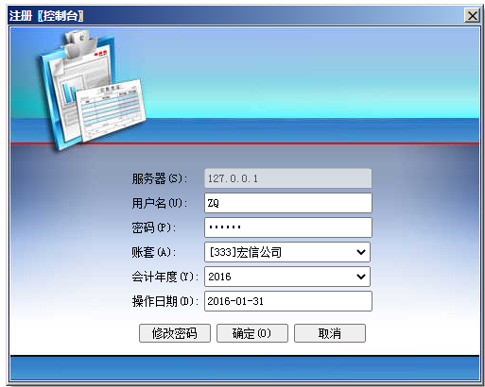
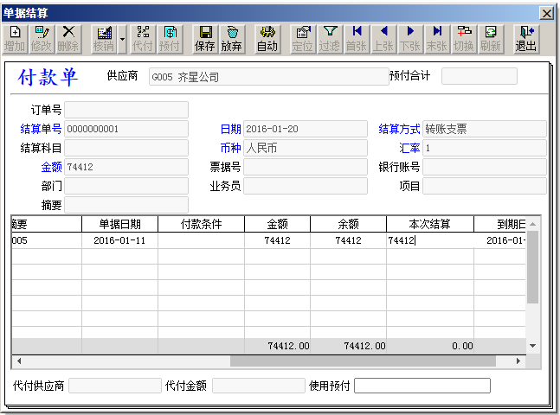
项目进度
课程环节
活动导入
任务一
任务一
总结评价
任务二
总结评价
任务三
总结评价
拓展
作业

Slide 9
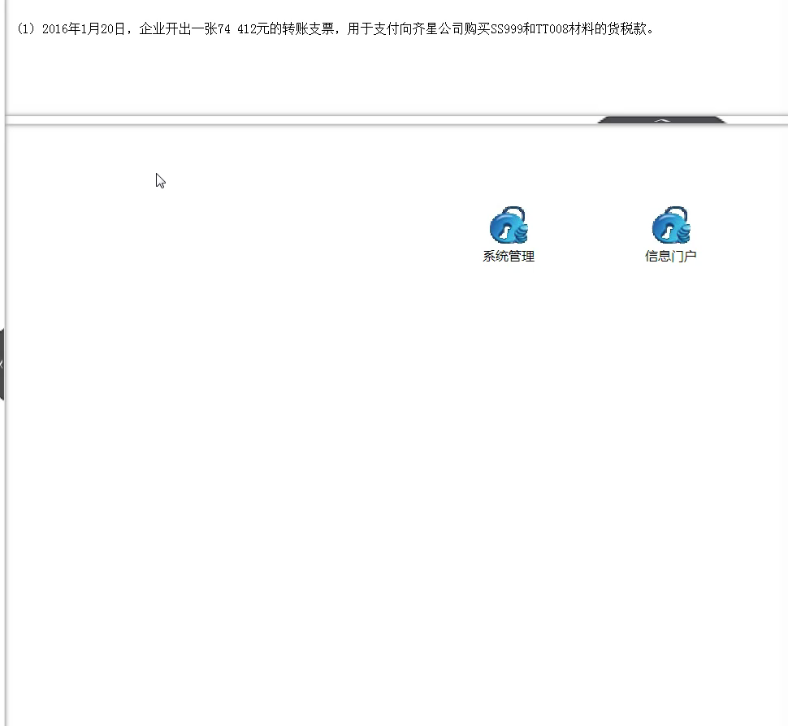
采
购
付
款
业
务
视
频
演
示
任务一

Slide 10
只有在“核算”系统设置了“结算方式对应科目”，此处则可以自动按所选择的“结算方式”生成要相应的结算方式对应的“结算科目”。
总结评价

Slide 11
任务二：
1. 2016年1月22日，开出60 000元的转账支票一张，用于支付向天宜公司购买CC003原料的货税款40 328元，余款形成预付款（advance payment）。
（以小组为单位进行，选代表进行展示）
任务二

Slide 12
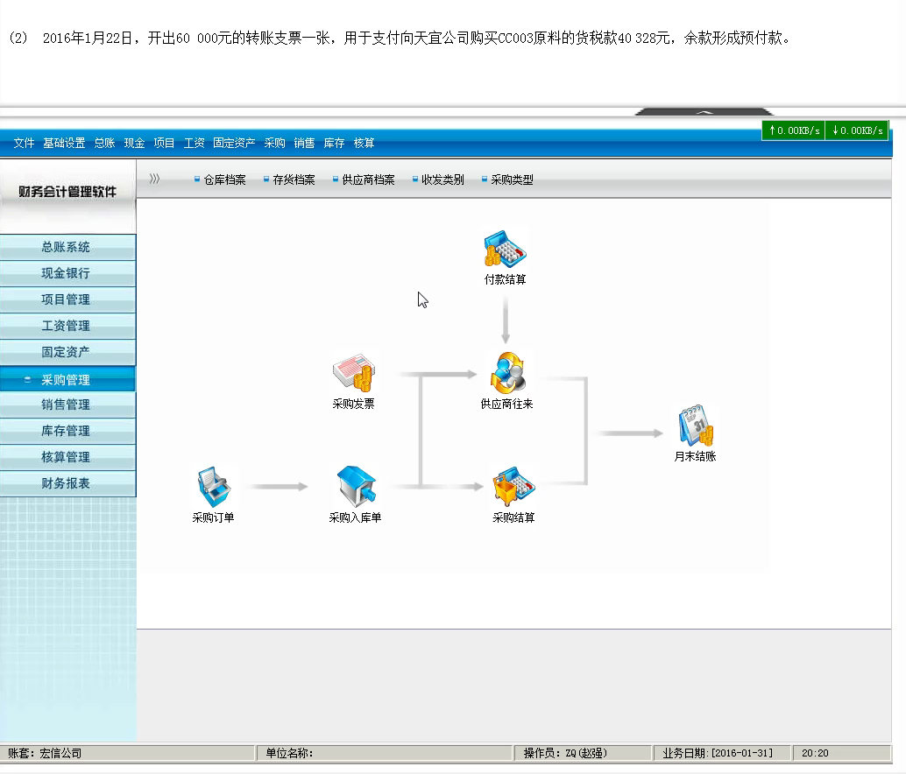
任务二

Slide 13
任务二：
2. 2016年1月25日，收到向天宜公司采购CC003材料10千克，单价为1 780元的采购发票(No.3231)，货物已验收入原料库；次日开出一张20 000元的转账支票，支付部分货税款，不足的部分使用预付款826元结算。（以小组为单位进行，选代表进行展示）
任务二

Slide 14
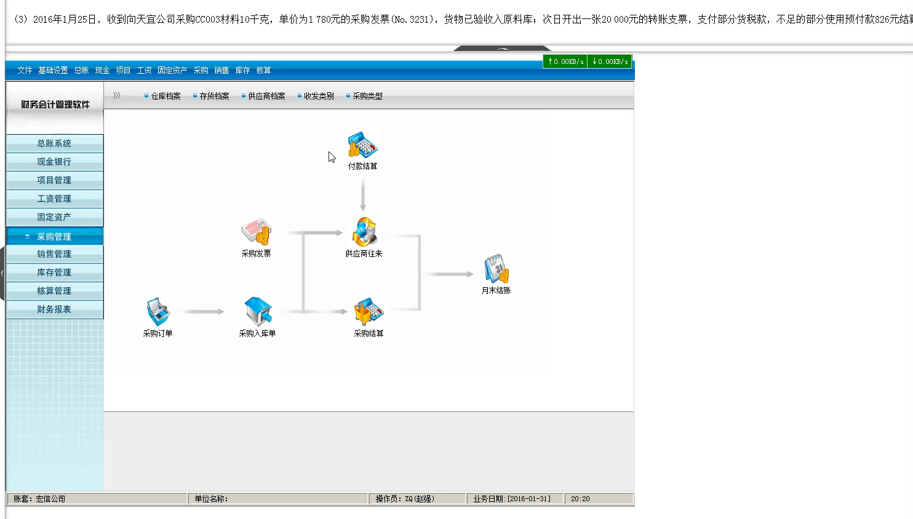
任务二

Slide 15
本次付款金额为50000元，结算金额为45730，付款金额大于结算金额，余款形成“预付款”（4270元）。
本次付款金额为30000元，结算金额为31590，付款金额小于结算金额，差额部分使用“预付款”。
比较两种结算方式的不同
总结评价

Slide 16
任务三：
2016年1月26日，收到向齐星公司采购SS999 材料200千克，单价为29元的采购发票(No.4401)，货物已验收入原料库；
31日经协商决定将本次的应付款全部转给天宜公司，并用天宜公司的预付款抵付。
（以小组为单位进行，选代表进行展示）
任务三

Slide 17
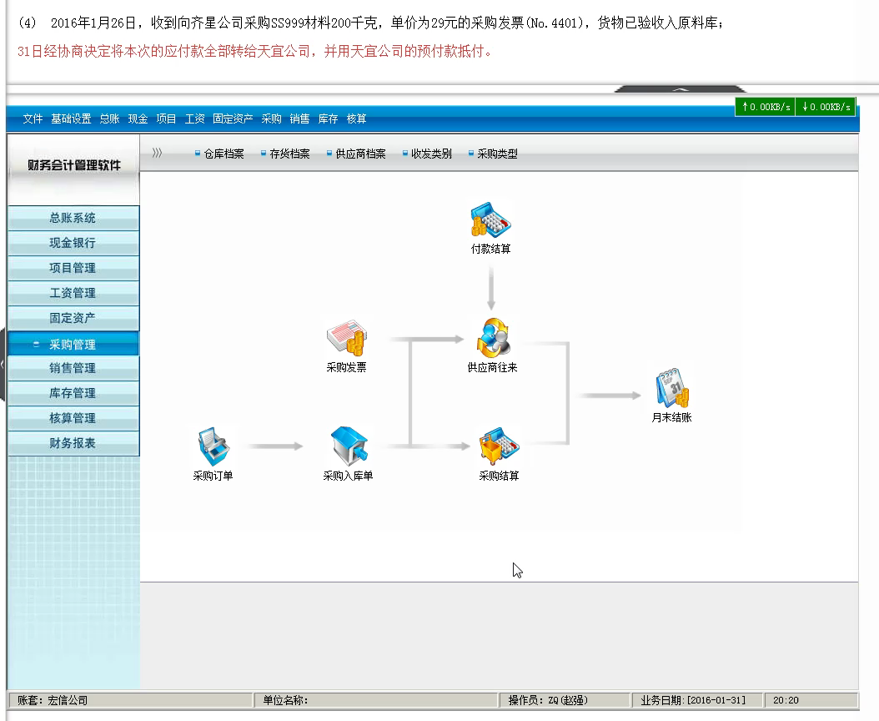
任务三

Slide 18
预付冲应付
应付冲应付
比较两种结算方式的不同
总结评价

Slide 19
合作探究
并账错误如何修改?
拓展

Slide 20
宏信科技股份有限公司2016年1月会计电算化账务处理
No.6-3 采购与付款管理 付款业务 合作岗位 出纳 ZQ赵强
能力目标 | 知识目标 | 素质目标 （含思政目标）
1.能够根据企业业务的实际发生情况进行采购付款业务、预付款业务、转账业务处理和并账错误修改 2.能够准确判断采购业务类型 | 1.掌握采购付款业务、预付款业务、转账业务处理流程 2.知道采购付款业务、预付款业务、转账业务的原理 3.熟悉并账错误处理流程 | 1.能树立岗位意识，养成按顺序操作的习惯, 培养细心、耐心的心理素质 2.通过项目小组合作，培养团队精神,通过学生展示，让学生树立自信心，勇于表达自己
拓展

Slide 21
宏信科技股份有限公司2016年1月会计电算化账务处理
No.6-3 采购与付款管理 付款业务 合作岗位 出纳 ZQ赵强
上交：No.6-3 采购与付款管理--付款业务任务书
总结复习：采购与付款管理系统
（以思维导图形式独立完成）
作业

